Slide 1

LAYOUT MANAGER
ThS. Trần Thị Minh Thảo

Slide 2
Nội dung
BorderLayout
FlowLayout
BoxLayout
Tổng quan về Layout Manager
CardLayout

Slide 3
GridLayout
GridBagLayout
GroupLayout
SpringLayout

Slide 4


Mục tiêu
Nắm vững và vận dụng thành thạo một số Layout Manager như: BoxLayout, FlowLayout, BorderLayout, CardLayout, GridLayout, GridBagLayout, GroupLayout, SpringLayout

Slide 5
TỔNG QUAN VỀ LAYOUT MANAGER

Slide 6
Layout nghĩa là sự bố trí sắp xếp các thành phần bên trong Container theo một phương thức nhất định.
Nói cách khác, chúng ta đặt các thành phần tại một vị trí cụ thể bên trong Container. Tác vụ bố trí này được thực hiện tự động bởi LayoutManager.

Slide 7
LayoutManager được liên kết với mỗi đối tượng Container. Mỗi LayoutManager là một đối tượng của lớp mà triển khai LayoutManager Interface.
Sau đây là các Interface định nghĩa các tính năng của LayoutManager:
LayoutManager Interface
LayoutManager2 Interface

Slide 8
Các lớp LayoutManager trong Java Swing
BoxLayout
BorderLayout
CardLayout
FlowLayout
GridLayout
GridBagLayout
GroupLayout
SpringLayout

Slide 9
BOXLAYOUT

Slide 10
Lớp BoxLayout, trong java.swing package, được sử dụng để sắp xếp các thành phần hoặc theo chiều dọc hoặc theo chiều ngang. Lớp BoxLayout cung cấp 4 hằng:
public static final int X_AXIS
public static final int Y_AXIS
public static final int LINE_AXIS
public static final int PAGE_AXIS

Slide 11
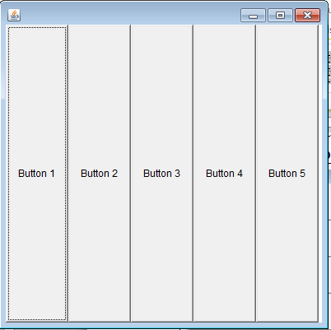
Constructor
Constructor:
BoxLayout(Container c, int axis)
Ví dụ: Tạo ứng dụng có giao diện
như sau:

Slide 12
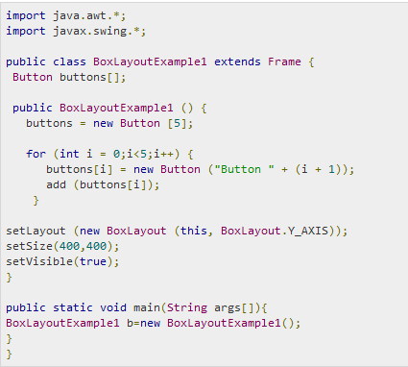
Ví dụ

Slide 13
FLOWLAYOUT

Slide 14
Là một class cung cấp cách quản lý việc sắp đặt đơn giản các component
Các component được sắp xếp trong container từ trái sang phải theo thứ tự thêm vào

Slide 15
Các component có thể được sắp xếp bằng cách sử dụng 3 hằng số sau:
FlowLayout.RIGHT
FlowLayout.CENTER
FlowLayout.LEFT
Có thể xác định khoảng cách giữa các component (pixel)

Slide 16
Constructor
FlowLayout()
FlowLayout(int align)
FlowLayout(int align, int hgap, int vgap)

Slide 17
Phương thức
public void setAlignment(int align)
public void setHgap(int hgap)
public void setVgap (int vgap)
public int getAlignment()
public int getHgap ()
public int getVgap ()

Slide 18
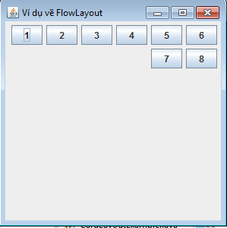
Ví dụ
Tạo ứng dụng có giao diện như sau:

Slide 19
BORDERLAYOUT

Slide 20
Là layout mặc định của Frame hoặc Window
Một BoderLayout có 5 vùng để chứa các component: NORTH, SOUTH, EAST, WEST, CENTER.
Các component được thêm vào BorderLayout dùng:
add(Component, index)

Slide 21
Constructor
BorderLayout()
BorderLayout(int hgap, int vgap)

Slide 22
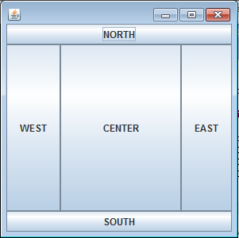
Ví dụ

Slide 23
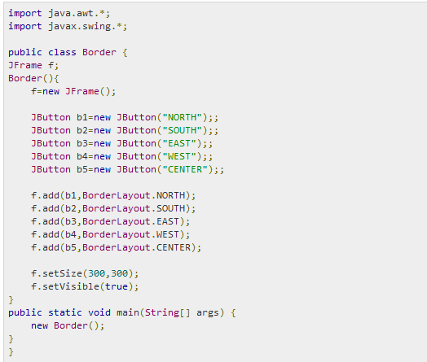
Ví dụ

Slide 24
CARDLAYOUT

Slide 25
CardLayout quản lý nhiều Card cùng một không gian hiển thị
CardLayout giúp quản lý hai hay nhiều Component (thường là JPanel) để chia sẽ cùng một không gian hiển thị
Mỗi “Card” có thể sử dụng Layout Manager riêng.
Card nào cũng có thể là Top Card
Có thể sử dụng JTabbedPane để thay cho CardLayout

Slide 26
Constructor
CardLayout()
CardLayout(int hgap, int vgap)

Slide 27
Phương thức
public void next(Container parent)
public void previous(Container parent)
public void first(Container parent)
public void last(Container parent)
public void show(Container parent, String name)

Slide 28
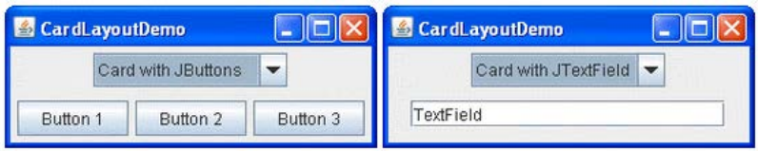
Ví dụ

Slide 29
GRIDLAYOUT

Slide 30
Lớp GridLayout sắp xếp các thành phần trong một lưới hình chữ nhật
Một thành phần được hiển thị trong mỗi hình chữ nhật
Các ô trong lưới có cùng kích thước

Slide 31
Constructor
GridLayout()
GridLayout(int rows, int columns)
GridLayout(int rows, int columns, int hgap, int vgap):

Slide 32
Phương thức
void layoutContainer(Container parent)
Dimension minimumLayoutSize(Container parent)
Dimension preferredLayoutSize(Container parent)
void removeLayoutComponent(Component comp)

Slide 33
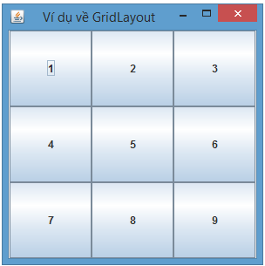
void setColumns(int cols)
void setHgap(int hgap)
void setRows(int rows)
void setVgap(int vgap)

Slide 34
GRIDBADLAYOUT

Slide 35
GridBagLayout là một lớp quản lý layout linh động. Đối tượng của GridBagLayout căn chỉnh các thành phần theo chiều dọc, ngang hoặc theo baseline của chúng mà không yêu cầu các thành phần phải có cùng kích cỡ
Gồm các trường:
static int DEFAULT_SIZE
static int PREFERRED_SIZE

Slide 36
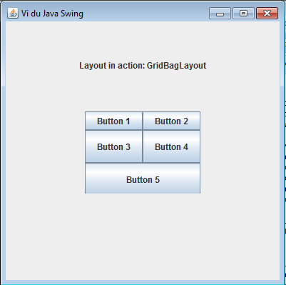
Ví dụ
Tạo ứng dụng có giao diện
như sau:

Slide 37
GROUPLAYOUT

Slide 38
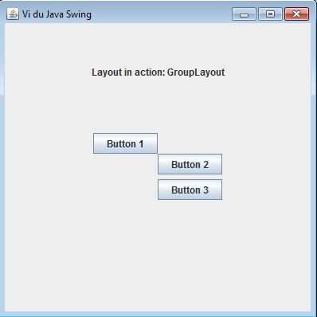
GroupLayout bố trí các component bên trong container theo chiều ngang và chiều dọc
Sự bố trí này được thực hiện theo mỗi chiều riêng lẻ

Slide 39
SPRINGLAYOUT

Slide 40
Constructor
Lớp SpringLayout đặt vị trí các component của Container liên kết với nó tuân theo một tập hợp các ràng buộc
Constructor:
SpringLayout()

Slide 41
Lớp SpringLayout bao gồm các trường sau:
static String BASELINE
static String EAST
static String HEIGHT, WIDTH
static String HORIZONTAL_CENTER,VERTICAL_CENTER
static String NORTH, SOUTH, WEST

Slide 42
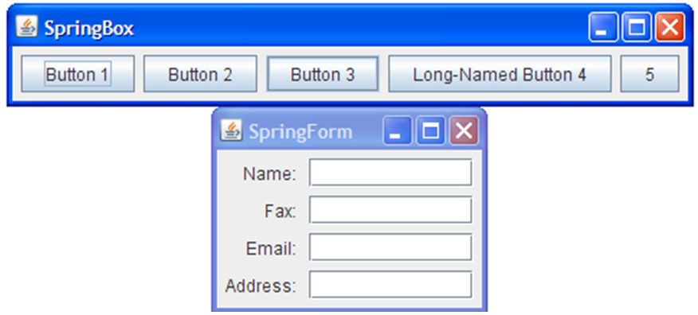
Ví dụ

Slide 43
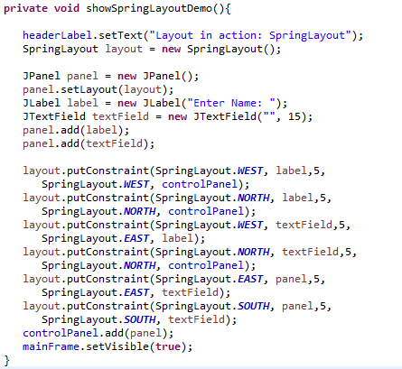

Slide 44
Tóm tắt
Trình bày khái niệm Layout Manager
Một số Layout Manager:
BoxLayout
FlowLayout
BorderLayout
CardLayout

Slide 45
Câu hỏi ôn tập
Hãy cho biết layout mặc định của JFrame?
Trình bày các Constructor và phương thức của CardLayout
Viết ứng dụng minh họa việc sử dụng FlowLayout, CardLayout, BorderLayout, BoxLayout

Slide 46

Câu hỏi và thảo luận

